Slide 1
Online Clothing STORE
Nechiti Mihai Adrian & Marinescu Roxana

Slide 2
CUPRINS:
Specificatii și analiza sistemului
Limbaj de programare, sistem de operare si cerinte hardware
Fundamente teoretice
Proiectarea aplicatiei

Slide 3
Specificatii și analiza sistemului
Se doreste implementarea unui site pentru shopping online. Sistemul o sa aiba o baza de date in spate cu ajutorul careia vom actualiza disponibilitatea produselor, iar interfata pe care o punem la dispozitie utilizatorilor trebuie sa fie cat mai usor de folosit.

Slide 4
Limbaj de programare, sistem de operare si cerinte hardware
Am ales sa folosim python ca limbaj de programare fiindca:
limbaj foarte simplu de invatat si de utilizat
se poate integra cu alte limbaje
sute de librarii si framework-uri python
versatil si efficient
flexibil
Sistemul de operare sub care se face implementarea este Windows fiindca ne-a fost mai simplu si fiindca este si cel mai utilizat SO.
Ca cerinte hardware, fiindca este vorba de un site web, este nevoie doar de un browser pe care sa ruleze.

Slide 5
Fundamente teoretice
S-au folosit paradigmele de programare specifice python:
Paradigme OOP (în python se folosesc încapsularea si mostenirea)
Paradigme funcționale (trateaza totul matematic, sub forma de functii)
Paradigme procedurale (consta in împartirea codului in module)

Slide 6
Proiectarea aplicatiei
Descrierea arhitecturii sistemului:
Ca framework am folosit Django.
Sistemul este compus din:
Baze de date – SQLite3 (se realizeaza query-uri, stocarea datelor despre produse si categorii, clienti si administrator).
Fiecare functionalitate este descrisa mai jos:
cont ( procesul de logare, creare cont, schimbare parola)
coș de cumpărături (adaugare de produse, schimbarea cantitatii)
comenzi (plasarea comenzii, gestionarea comenzii)
shop (afisarea produselor in functie de categorii, afisarea preturilor si a marimilor)

Slide 7
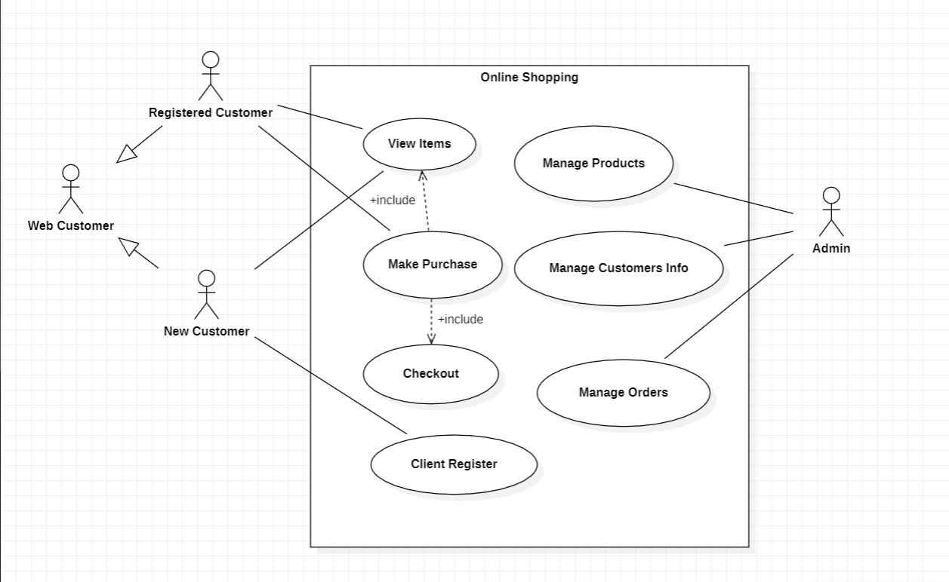
Diagrama use case:

Slide 8
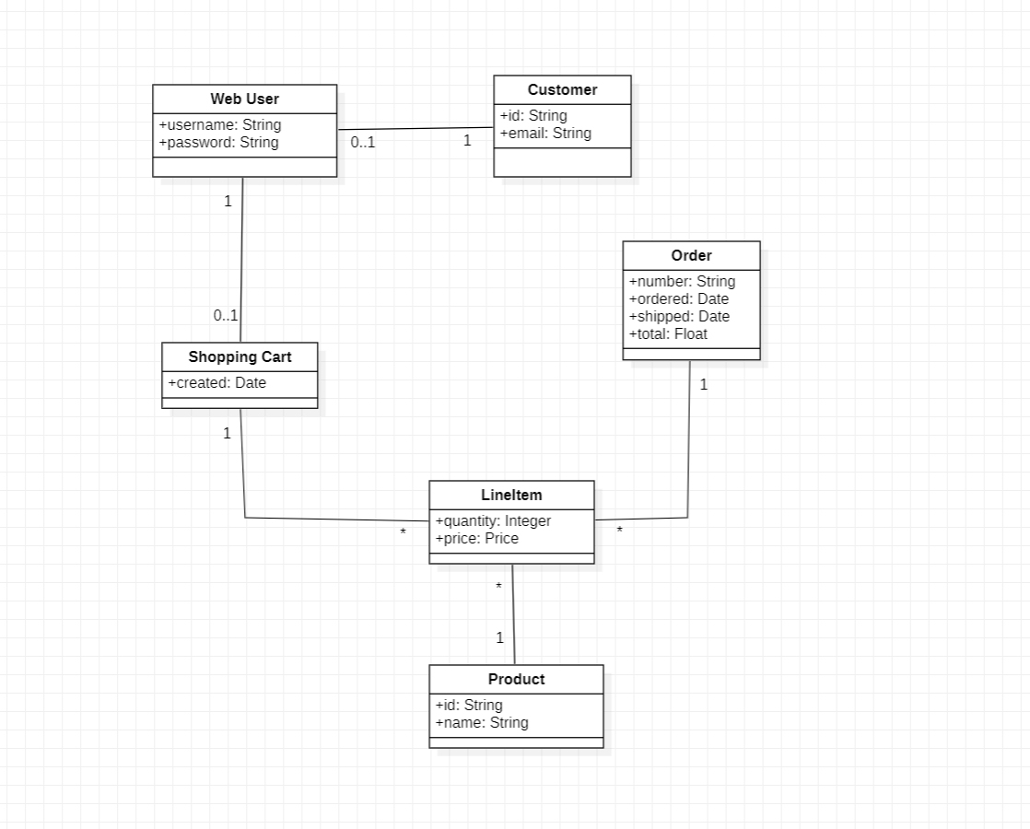
Diagrama de clase:

Slide 9
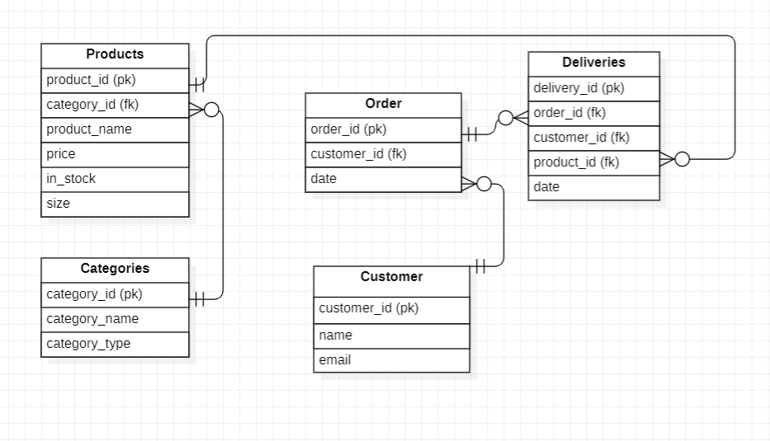
Diagrama de baze de date:

Slide 10
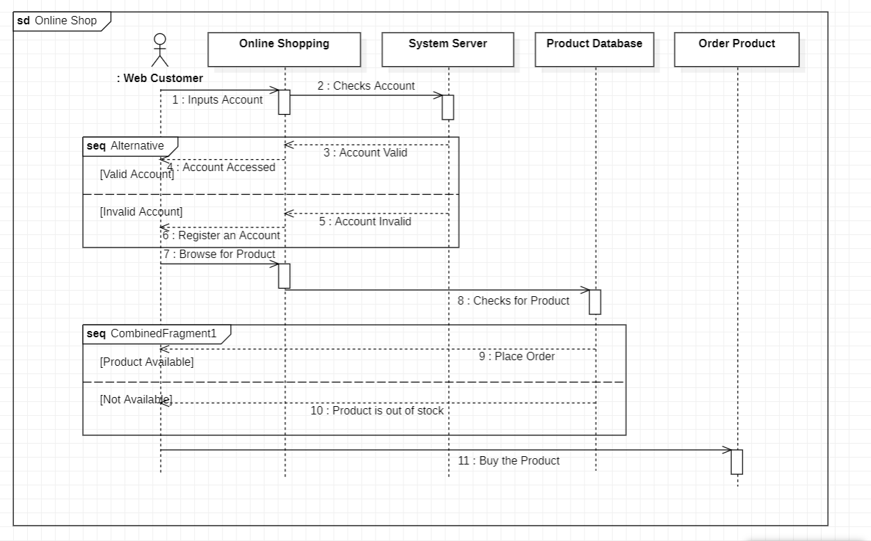
Diagrama de secventa:

Slide 11
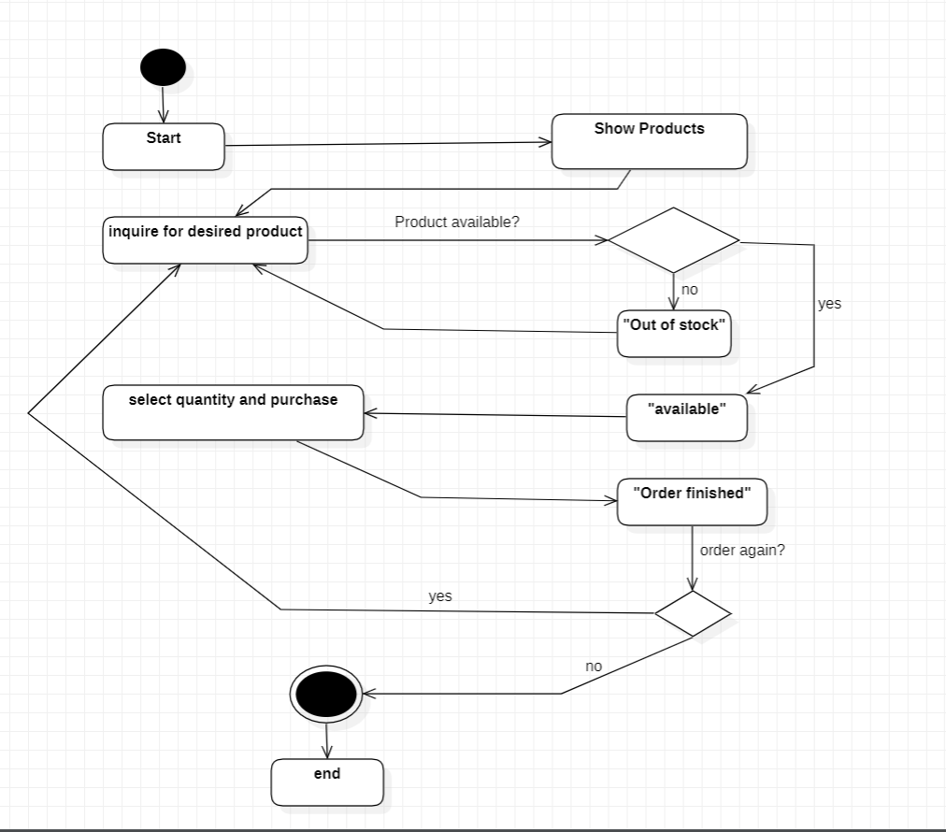
Diagrama de activitate:

Slide 12
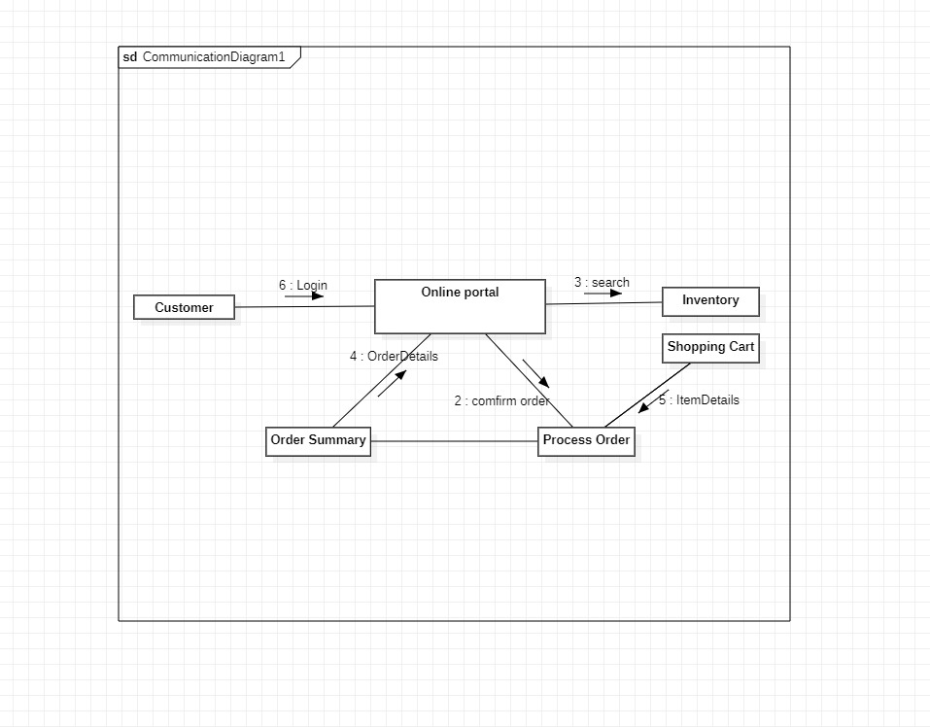
Diagrama de comunicare:

Slide 13
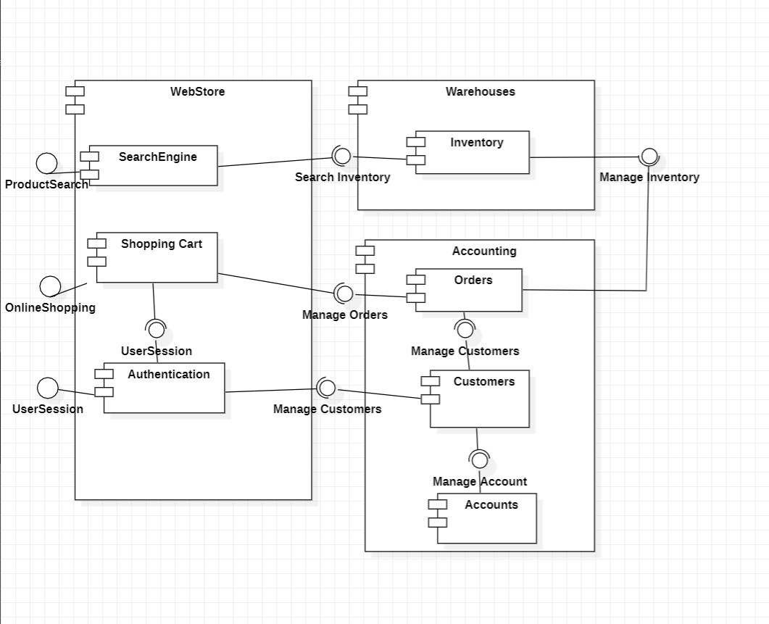
Diagrama de componente:

Slide 14

Cazuri de testare:
Am realizat teste pentru:
Cart: - tests.py (pentru functiile de add,delete si update,dar si pt url)
Store : - test_models.py (pentru categorii:category_model,category_url
si produse:products_model, products_url)
- test_views.py (pentru categorii:category_detail_url si produse:product_list_url, product_detail_url
si altele: homepage_html, url_allowed_hosts)
Am folosit Coverage pentru partea de testare si momantan proiectul e testat in procent de 81%.

Slide 15

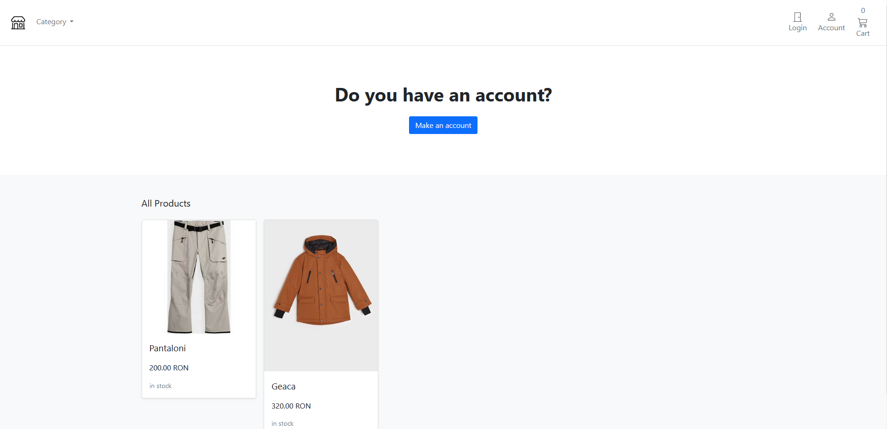
Manual de utilizare:
Modul de utilizare al site-ului este foarte simplu.
In cazul in care aveti un cont creat trebuie sa apasati pe butonul din dreapta sus pentru a intra in cont (login).
In cazul in care nu aveti un cont, va puteti crea unul apasand pe butonul din centrul paginii (make an account) .
In cazul in care doriti sa vizualizati un produs puteti apasa pe numele acestuia. De aici urmeaza sa selectati marimea si cantitatea dorita si sa adaugati in cos produsul.
In cazul in care vreti sa vedeti ce ati adaugat in cos si/sau sa finalizati comanda trebuie sa apasati butonul “cart” din dreapta sus.
Pe butonul “account”, in cazul in care sunteti logat, va puteti vedea comenzile si/sau schimba detaliile contului.
In partea din stanga sus puteti selecta o categorie de haine dintre: copii, femei, barbate sau toate.

Slide 16
Concluzii si dezvoltări ulterioare:
In concluzie proiectul este destinate utilizarii. Proiectul a necesitat multa munca, dar ne-a ajutat sa intelegem cum putem utiliza Django pentru crearea unei aplicatii web.
Ca dezvoltari ulterioare am vrea sa facem in asa fel incat site-ul chiar sa poata fi folosit in viata reala, deci acest lucru ar necesita adaugarea unei metode de payment si adaugarea unei metode de delivery.

Slide 17
Bibliografie:
Python Django Tutorial for Beginners:
https://youtu.be/rHux0gMZ3Eg
How to Build an E-commerce Website with Django and Python:
https://youtu.be/YZvRrldjf1Y
HTML Tutorial:
https://www.w3schools.com/html/
JavaScript Tutorial:
https://www.w3schools.com/js/
AJAX Introduction:
https://www.w3schools.com/xml/ajax_intro.asp

